Slide 1
Desarrollo web
Jose Jhonatan choque araujo

Slide 2
¿Que es internet?
Internet nos permite compartir información entre computadoras.
Las direcciones para consultar la información de los sitios web se puedes hacer de dos maneras (escribir el nombre del sitio web) o (escribir la IP).
Se puede consultar los dominios en DNSCHECKER, los dominios (DNS – Domain Name Service) es un servicio para encontrar los servicios.
La forma en que se envía la información desde el servidor y los dispositivos es información HTML.

Slide 3
Requisitos
Instalar editor de códigos (de preferencia Visual Stude Code)
Instalar las extensiones: (prettier – code formatter), (live server), (path intellisense), (live server preview).
Prettier – code formatter (esto nos ayuda a la hora de buscar texto de código)
Live server (esto con crea una dirección ip para visualizar nuestro html)
Path intellisense ()
Live server preview (esto nos deja ver los cambios que realicemos en tiempo real de el código y el html al mismo tiempo)

Slide 4
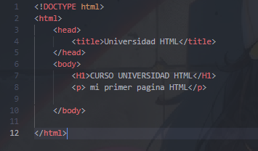
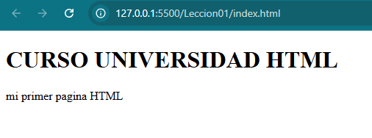
Primera pagina html

Slide 5
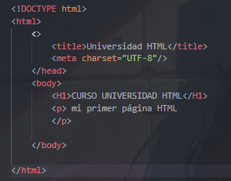
META Y CHARSET
Debajo de la etiqueta <title> se debe usar la etiqueta de:
<meta charset=“UTF-8”/>
Esto sirve para permitir acentos dentro de textos.

Slide 6
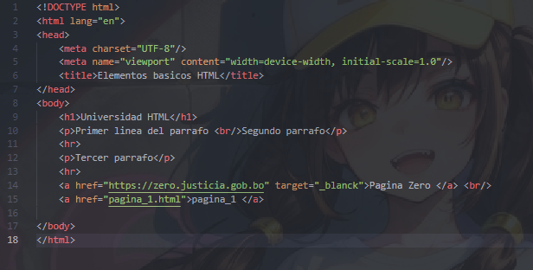
Explicación de código
Salto de
pagina
Tamaño letras
Títulos y subtítulos
Parrafos
Para que se
Abra en una
Nueva pagina
Linea salto de pagina
Para colocar links

Slide 7
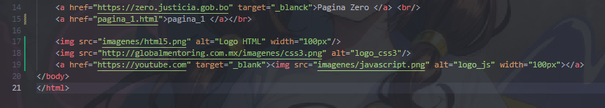
Links, re direccionamiento, imágenes
Dirección de donde se encuentra la imagen de manera local
Texto alternativo (aparece cuando hay un error en la imagen)
Tamaño de la imagen
Dirección exacta de donde se encuentra la imagen en internet
LINK
Abrir en nueva pestaña
Dirección de donde se encuentra la imagen de manera local

Slide 8
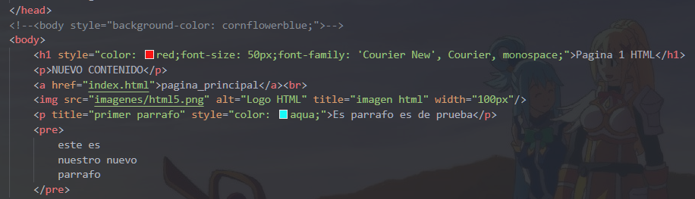
Aplicar estilos css
Color de texto
Tamaño del texto
Tipo de letra del texto
Cambiar de color de fondo
Volver una línea
De código en
comentario
Párrafo
Pero respeta el
Orden el que se
Lo coloca
Dirección de la imagen
De manera local
Nombre que se le da
En caso de algún error
Titulo que se le da
Tamaño que se
Le asigna
Titulo que se le da
Color que se le da

Slide 9
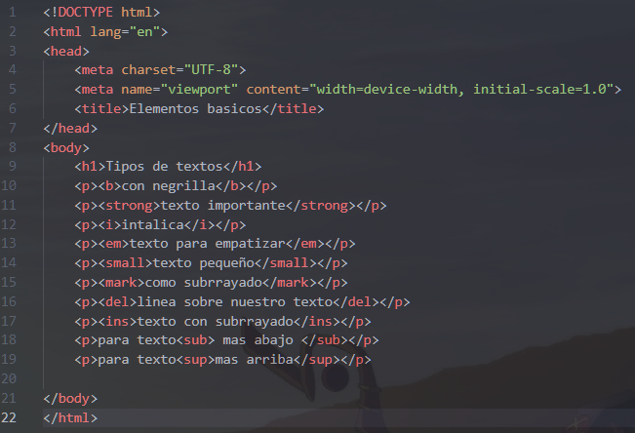
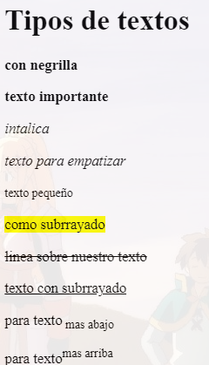
Tipos de textos

Slide 10

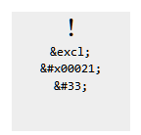
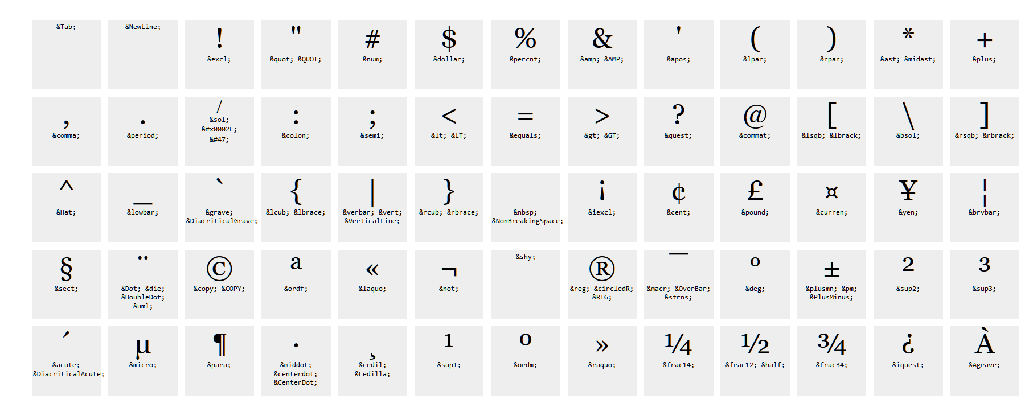
Caracteres especiales
1.-
3 .-
SIMBOLO
REFERENCIA
HEXADECIMAL
DECIMAL
2 .-

